Slide 1
地区大会を計画するには
2023年1月30日
Notes:
進行者が開会
こんにちは。「地区大会を計画するには」ウェビナーにようこそ。本日はご参加いただき、ありがとうございます。
進行者が投票を起動
このウェビナーの最後に、質疑応答の時間を設けます。ご質問があれば、質問セクションやチャットボックスに書き込んでいただいてもかまいません。私たちが喜んでお手伝いいたします。

Slide 2

大会の要素
人材
計画
準備とプログラム
広報
Chris Bunch – LION Managing Editor
Sanjeev Ahuja – Chief of Marketing & Membership
Dan Hervey – Brand & Creative Director
Stephanie Morales – Meetings Manager
Notes:
地区大会を計画する際には、これらの要素について考慮します。
本日は他にも、利用できるウェブページやリソースを紹介し、皆さんとその地区がすばらしい大会を開催するために役立つ情報も提供します。

Slide 3
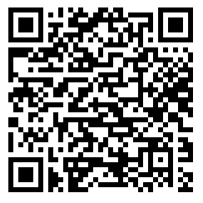
さあ、始めよう
大会チームと協力する
ウェブページで入手できる資料に目を通す
各役職を担うライオンを決定する
Chris Bunch – LION Managing Editor
Sanjeev Ahuja – Chief of Marketing & Membership
Dan Hervey – Brand & Creative Director
Stephanie Morales – Meetings Manager
「地区大会を計画するには」ウェブページ
Notes:
大会チームは、大会で処理する必要のある地区の実務を担います。例えば、次のような実務です。
決議
報告
選挙
地区内のライオンズやクラブの成果を表彰
このウェブページにあるリソースや文書は、皆さんと大会チームがすばらしい大会を開催するために役立つでしょう。このページは随時更新されています。
各役職を担うライオンを決定すれば、計画のプロセスに役立ち、それぞれの作業が確実に監督を受けることになります。

Slide 4

人材
地区ガバナー
大会委員長
ホスト委員会委員長
プログラム委員長
財務委員長
マーケティング委員長
視聴覚機材コーディネーター
Chris Bunch – LION Managing Editor
Sanjeev Ahuja – Chief of Marketing & Membership
Dan Hervey – Brand & Creative Director
Stephanie Morales – Meetings Manager
Notes:
大会に向けた具体的な作業を主導してもらうため、これらの役職を立てておくことをお勧めします。これらの役職ごとに役割/責任に関する文書が用意されており、ウェブページでダウンロードできます。
すべての役職を必ず設ける必要はありませんが、参考にしてください。
地区ガバナー – ビジネスセッションの議長を務めます。地区のライオンズを表彰し、ゲストスピーカーや講演者をもてなします。**注記：ゲストスピーカーのもてなしは信頼できるライオンリーダーに任せてもよい、と指摘する**
大会委員長 – ガバナーの意向を受けて、大会の運営責任者を務めます。
ホスト委員会委員長 – ゲストを大会に歓迎することに熱意を持つライオンズのボランティアを指揮します。
プログラム委員長 – 大会プログラムのあらゆる側面に責任を負います。
財務委員長 – 大会の財務を監督します。
マーケティング委員長 – 大会と行事の広報を担います。
視聴覚機材コーディネーター – 各セッションと晩餐会用の視聴覚機材の手配を取りまとめます。

Slide 5
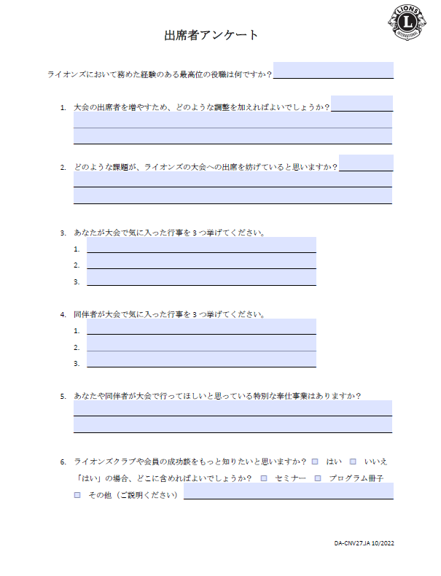
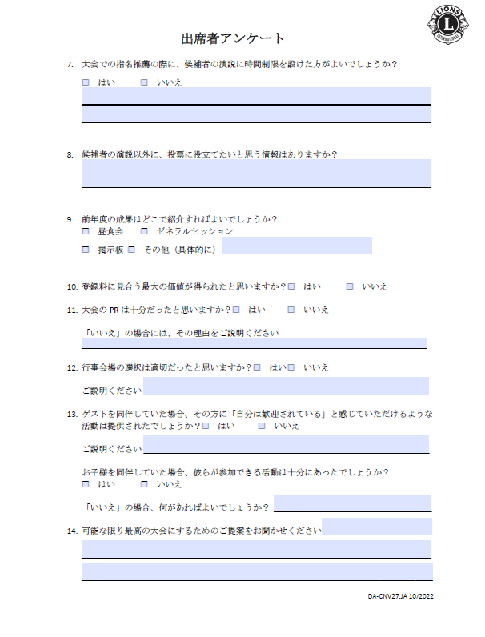

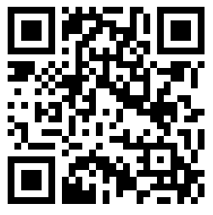
  地区大会出席者アンケート
計画
ステップ1 –
アンケートを集める
Chris Bunch – LION Managing Editor
Sanjeev Ahuja – Chief of Marketing & Membership
Dan Hervey – Brand & Creative Director
Stephanie Morales – Meetings Manager
Notes:
計画は2つのステップで構成されます。
ステップ1：地区大会に出席したライオンズと出席しなかったライオンズからアンケートを集めます。役立つアンケートがウェブページに掲載されています。このスライドのQRコードをスキャンして入手することもできます。
ライオンズのフィードバックを得ることの重要性に配慮し、このアンケートの内容を詳しく確認してください。

Slide 6
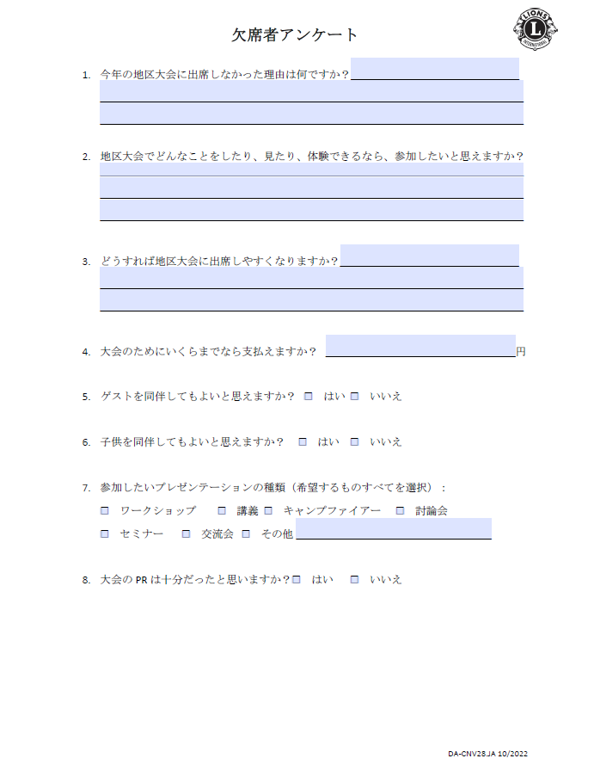
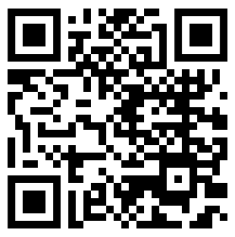
  欠席者アンケート
計画
ステップ1 –
アンケートを集める
Chris Bunch – LION Managing Editor
Sanjeev Ahuja – Chief of Marketing & Membership
Dan Hervey – Brand & Creative Director
Stephanie Morales – Meetings Manager
Notes:
計画は2つのステップで構成されます。
ステップ1：地区大会に出席したライオンズと出席しなかったライオンズからアンケートを集めます。役立つアンケートがウェブページに掲載されています。このスライドのQRコードをスキャンして入手することもできます。
ライオンズのフィードバックを得ることの重要性に配慮し、このアンケートの内容を詳しく確認してください。

Slide 7
計画（続き）
ステップ2
ブレインストーミング
  大会チームのブレインストーミング
  アンケート結果に関するブレインストーミング
Chris Bunch – LION Managing Editor
Sanjeev Ahuja – Chief of Marketing & Membership
Dan Hervey – Brand & Creative Director
Stephanie Morales – Meetings Manager
Notes:
計画は2つのステップで構成されます。
ステップ2：ブレインストーミング：利用できるリソースを使って、成功する大会に向けて着実に進んでいくために役立つ情報を収集します。
リソース1 - 大会チームのブレインストーミング：このアウトラインは、委員会がすばらしい大会を提供するために役立つでしょう。
リソース2 - アンケート結果に関するブレインストーミング：ブレインストーミングの間に重視すべきさまざまなトピックがまとめられています。
両方ともウェブページに掲載されていますので、概要を把握するためにお役立てください。

Slide 8

準備とプログラム
計画のプロセスに着手し、以下を含む基本計画を立てる：
  スケジュール：予算を含めて、優先事項を順調に進めるために役立つ。 *近日公開*
  作業リスト：個々の委員長やコーディネーターが各自の責任を果たすために役立つ。
Chris Bunch – LION Managing Editor
Sanjeev Ahuja – Chief of Marketing & Membership
Dan Hervey – Brand & Creative Director
Stephanie Morales – Meetings Manager
Notes:
チームが編成されて用意が整い、ライオンズが大会参加によって何を得たいのかを把握できたら、大会の準備作業に着手する時です。
基本計画には以下を含めます。
スケジュール：これは、予算を含めて、優先事項を順調に進めるために役立ちます。
作業リスト：これは、個々の委員長やコーディネーターが各自の責任を果たすために役立ちます。
個人的な経験や例などをいくつか追加する

Slide 9
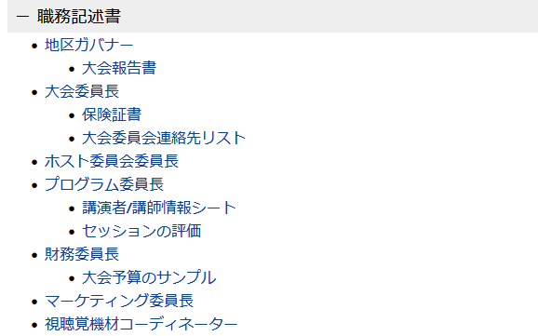
委員会がプログラムの目標を設定したら、これらのツールのいくつかを大会の成功に役立てる
Chris Bunch – LION Managing Editor
Sanjeev Ahuja – Chief of Marketing & Membership
Dan Hervey – Brand & Creative Director
Stephanie Morales – Meetings Manager
Notes:
ウェブページには、「職務記述書」のドロップダウンメニューがあります。掲載されている記述書には、それぞれの役割を果たすために役立つ詳しい情報が含まれています。
大会の期間中と終了後にこれらの有益なツールを役立てましょう。
地区ガバナー – 大会報告書：大会が終了したら、この報告書に投票で決まった次期役員と次年度の大会の日程を記載して提出する必要があります。
大会委員長 –
a. 保険証書 – 国際協会ウェブサイトの「保険証書」ウェブページで申請書その他の情報を確認してください。
b. 大会委員会連絡先リスト – このリストには、委員会メンバーの連絡先情報を記載します。
3.プログラム委員長
a. 講演者/講師情報シート – 講演者/講師に配布し、彼らが各自のプレゼンテーション、ニーズ、室内配置に関するフィードバックを提供できるようにします。
b. セッションの評価書 – 参加者に配布し、出席したセッションを評価してもらいます。
4.財務委員長 – 大会予算のサンプル：これは、役立つ予算の概要です。

Slide 10
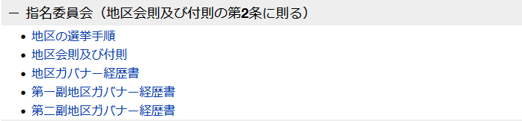
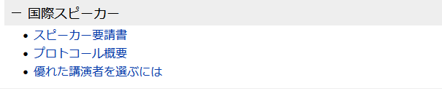
委員会がプログラムの目標を設定したら、これらのツールのいくつかを大会の成功に役立てる（続き）
Chris Bunch – LION Managing Editor
Sanjeev Ahuja – Chief of Marketing & Membership
Dan Hervey – Brand & Creative Director
Stephanie Morales – Meetings Manager
Notes:
大会の期間中と終了後にこれらの有益なツールを役立てましょう。
指名委員会
a. 地区選挙手順 - 地区大会と選挙の開催に関する方針と規定について、地区にガイダンスを提供するものです。
b. 地区会則及び付則：これは、ライオンズクラブ国際協会の標準版地区会則及び付則です。指針として役立つでしょう。
c. 経歴書：地区ガバナー、第一および第二副地区ガバナーに選出されたライオンに関する情報を記載します。
投票をどのように行うかを考えましょう。オンライン形式しますか？対面形式にしますか？
2.国際スピーカー
a. スピーカー要請書：国際協会ウェブサイトにあるオンラインフォームで、地区が大会のスピーカーを要請する場合に、入力して提出できます。
b. プロトコール概要：プロトコールと国際役員の訪問に対応するために役立ちます。
c. 優れた講演者を選ぶには：このリソースの目的は、皆さんの大会に適したすばらしい講演者を選ぶためのヒントを提供することです。

Slide 11

大会の広報に役立つツール：
広報
マーケティング委員長ガイドブック
大会PRのためのヒント
国際役員の訪問を広報する
国際役員の訪問 ホスト及びプロトコール・ガイド
Chris Bunch – LION Managing Editor
Sanjeev Ahuja – Chief of Marketing & Membership
Dan Hervey – Brand & Creative Director
Stephanie Morales – Meetings Manager
Notes:
進行者
人々に大会に出席してもらう最善の方法が、広報を行うことです。これらのリソースを役立てて大会をPRしてください。
マーケティング委員長ガイドブック：マーケティング委員長がその役割を果たすために役立つガイドです。
大会PRのためのヒント：このリソースは、大会チームが大会、セミナー、イベント、その他をPRするために役立つガイドです。
国際役員の訪問を広報する：この文書では、大会への国際役員の訪問を広報するために役立つリソース、通知文、その他を提案しています。
国際役員の訪問 ホスト及びプロトコール・ガイド：このガイドの目的は、役員の訪問や行事の際にもてなしを担当するライオンズを支援することです。

Slide 12

計画に当たって考慮すべきこと
会場/開催地の決定
前年度からのプログラムの変更
オンライン登録および支払い
他の大会の訪問
スポンサー
ライオンズ以外の来賓
Chris Bunch – LION Managing Editor
Sanjeev Ahuja – Chief of Marketing & Membership
Dan Hervey – Brand & Creative Director
Stephanie Morales – Meetings Manager
Notes:
地区大会を計画する際には、これら6つの点について考慮します。
会場/開催地の決定
前年度からのプログラムの変更
オンライン登録および支払い
他の大会の訪問
スポンサー
ライオンズ以外の来賓
進行者が紹介したい例があれば、それらを挙げる

Slide 13
計画に当たって考慮すべきこと（続き）
奉仕事業
地域事業
LCIF
ライオンズ・ビデオ・センターにあるライオンズの感動的なビデオを紹介する
楽しみ、祝う
Chris Bunch – LION Managing Editor
Sanjeev Ahuja – Chief of Marketing & Membership
Dan Hervey – Brand & Creative Director
Stephanie Morales – Meetings Manager
Notes:
地区大会を計画する際には、これら5つの点についても考慮します。
奉仕事業
地域事業
LCIF
ライオンズ・ビデオ・センターにあるライオンズの感動的なビデオを紹介する
楽しみ、祝う
進行者が紹介したい例があれば、それらを挙げる

Slide 14
役立つリソース
Chris Bunch – LION Managing Editor
Sanjeev Ahuja – Chief of Marketing & Membership
Dan Hervey – Brand & Creative Director
Stephanie Morales – Meetings Manager
Notes:
「地区大会を計画するには」ウェブページに掲載されている役立つリソースを、いくつか確認していきましょう。

Slide 15
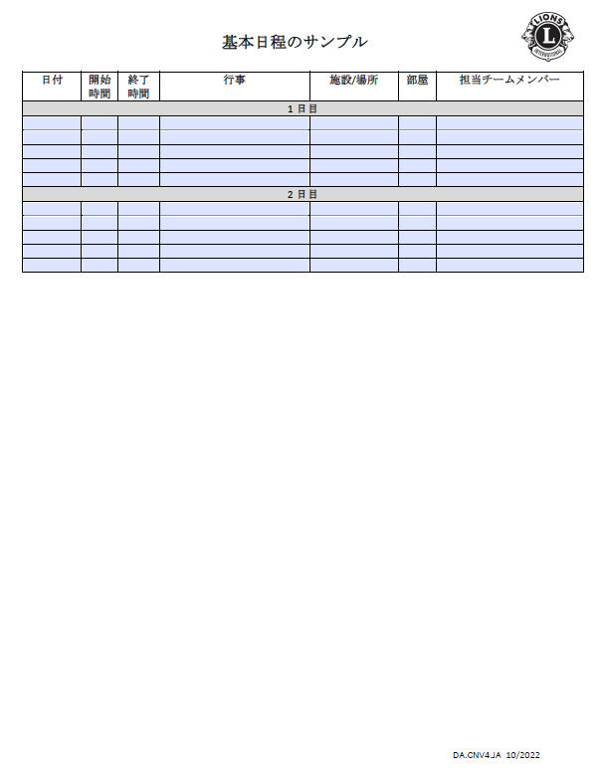
基本日程の
サンプル
Chris Bunch – LION Managing Editor
Sanjeev Ahuja – Chief of Marketing & Membership
Dan Hervey – Brand & Creative Director
Stephanie Morales – Meetings Manager
Notes:
基本日程のサンプル：「プログラム委員長の役割と責任」に含まれています。これは、大会日程を立てるフォーマットの一例で、大会チームに提供できます。

Slide 16
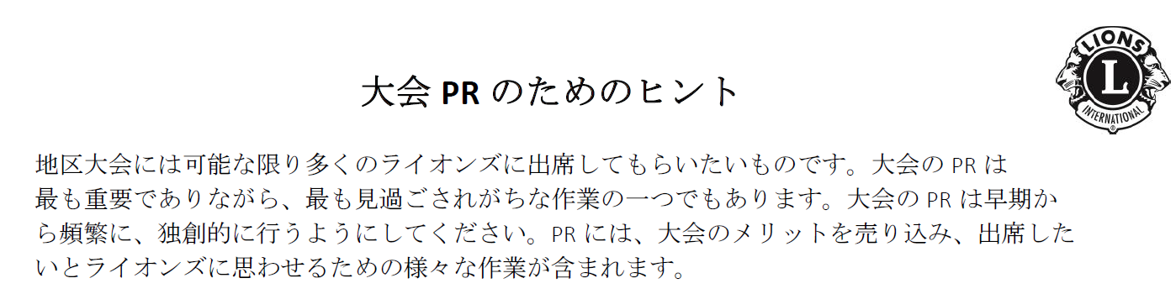
大会PRのためのヒント
出席者を引き寄せる方法
PRの機会
地区会報
ソーシャルメディア
電子版および印刷版の資料
地区のウェブサイト
クラブのウェブサイト
大会のまとめ
Chris Bunch – LION Managing Editor
Sanjeev Ahuja – Chief of Marketing & Membership
Dan Hervey – Brand & Creative Director
Stephanie Morales – Meetings Manager
Notes:
大会PRのためのヒント：このリソースは、大会チームが大会と大会で行われるセミナー、イベント、その他をPRするために役立つガイドです。
大会をPRする際には、これらの分野を考慮しましょう。

Slide 17
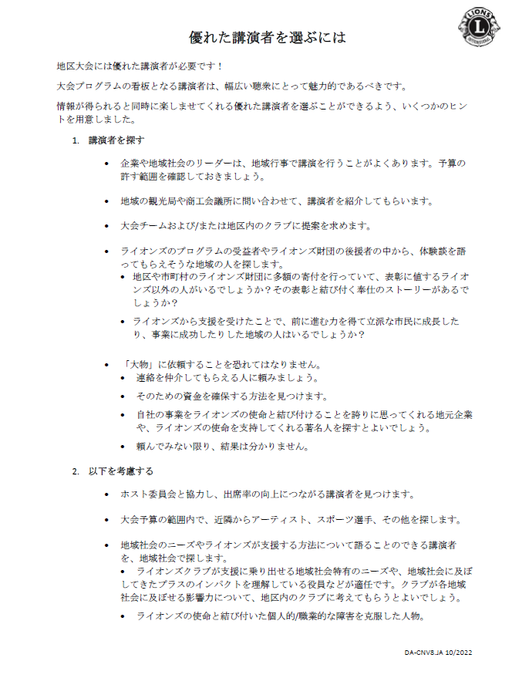
優れた講演者を選ぶには
Chris Bunch – LION Managing Editor
Sanjeev Ahuja – Chief of Marketing & Membership
Dan Hervey – Brand & Creative Director
Stephanie Morales – Meetings Manager
Notes:
優れた講演者を選ぶには：このリソースは、大会チームが大会に向けて優れた講演者を選ぶための指針として役立ちます。

Slide 18
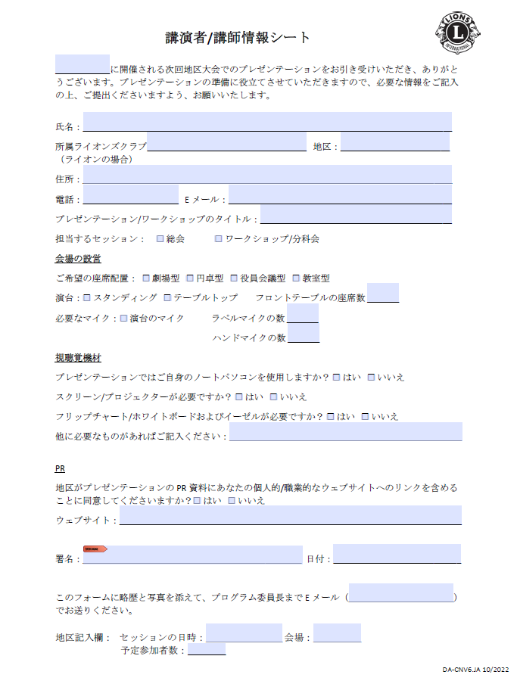
講演者/講師情報シート
Chris Bunch – LION Managing Editor
Sanjeev Ahuja – Chief of Marketing & Membership
Dan Hervey – Brand & Creative Director
Stephanie Morales – Meetings Manager
Notes:
講演者/講師情報シート：講演者/講師に配布し、室内配置から視聴覚機材その他に至るまで、プレゼンテーションに必要なものを彼らが要請できるようにします。

Slide 19
Shop
大会でライオンズの用品を販売することを考える。用品の販売は会員の体験を高め、地域におけるライオンズのロゴの認知度を向上させる。
Chris Bunch – LION Managing Editor
Sanjeev Ahuja – Chief of Marketing & Membership
Dan Hervey – Brand & Creative Director
Stephanie Morales – Meetings Manager
Welcome to
Everything Lions!
詳しい情報や発注への支援をお求めの場合には、orderdetails@lionsclubs.orgまでお問い合わせください。
クラブ用品を購入する
Notes:
国際本部のクラブ用品チームでは、用品の選択、発注、大会終了後の返品を喜んでお手伝いさせていただきます。
国際協会グッズを提供している別の公認業者について触れる

Slide 20
国際本部連絡先情報
電話：(630) 468-6993
Email: pacificasian@lionsclubs.org
ウェブページ： https://www.lionsclubs.org/ja/resources-for-members/resource-center/plan-a-district-convention
Notes:
国際本部のスタッフがいつでもお手伝いいたします。ご質問がありましたら、このスライドにある電話番号やEメールアドレスにお問い合わせください。
また、ウェブページにはQRコードをスキャンすることでもアクセスできます。

